Slide 1
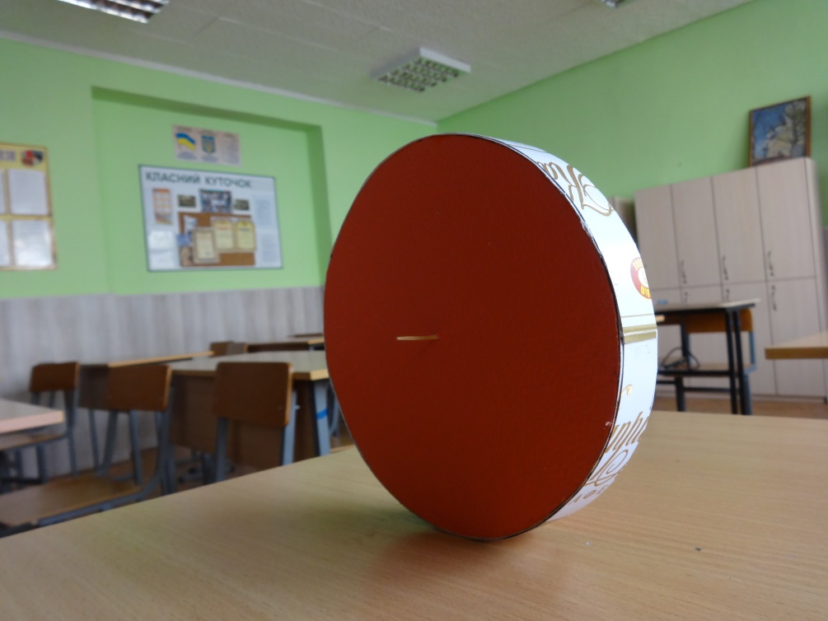
Неслухняний Рудий
Роботу підготувала учениця 6А класу ХЛ №89 Герасимова Влада

Slide 2
План роботы:
Якісне пояснення пристрою «Рудого»
Пояснення його властивостей
висновки

Slide 3
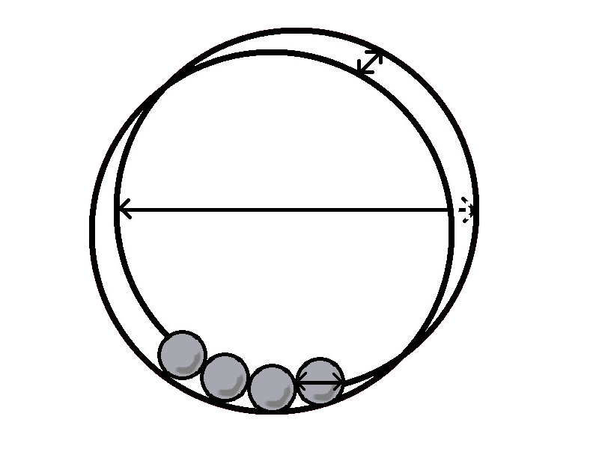
Коротка інформація:
Сам «Рудий»:
Масса-0.160кг Діаметр-0.15м Товщина-0.022м
Кулі всередині нього:
Кол-во-4 Діаметр-0.019м Масса-0.030кг
22мм.
15см
19мм

Slide 4
Чому ж наш «Рудий» неслухняний?
Неслухнянство на спуску
Неслухнянство при підйомі
Неслухнянство на горизонтальній площині

Slide 5
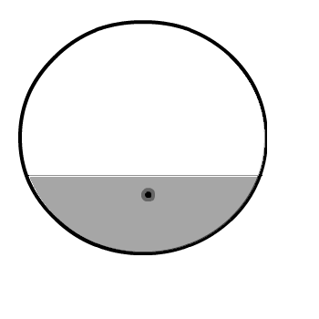
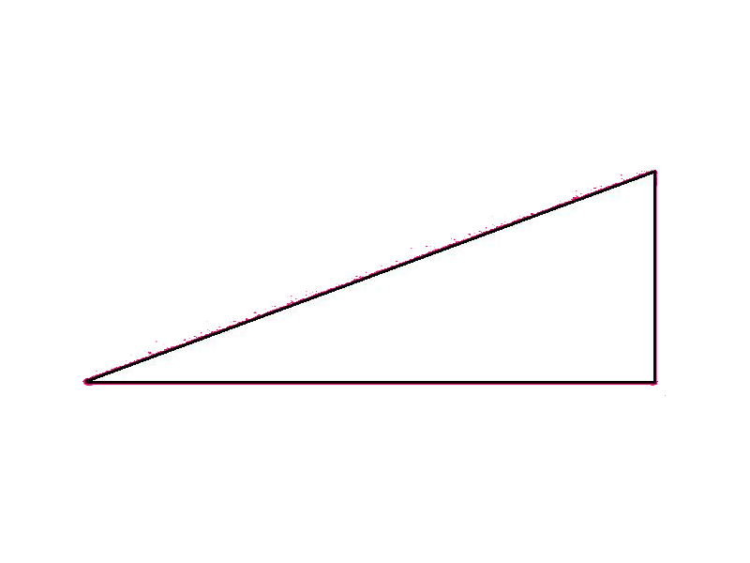
Чому ж так відбувається?
Зараз центр мас в нижчому можливому положенні.
Центр мас
Зараз ми спробували нахилити наш об'єкт,
але він повернувся в початкове положення-до найближчого місця, де його центр мас буде в найнижчими положенні.

Slide 6
Чому ж так відбувається?
1
2
3
У 1 і 3 випадках центр мас знаходиться не на найнижчому можливому місці і, тому, прагне зайняти положення 2, де центр мас, як раз, знаходиться на самому нижчому можливому рівні.

Slide 7
Чому ж так відбувається?
Припустимо, зараз ми тримаємо нашого «Рудого» і рухатися він не буде, але варто його відпустити,
як він відразу кинеться вгору на певну висоту.

Slide 8
Як же розрахувати макс. Висоту, на яку може піднятися «Рудий»?
Що б розрахувати макс. висоту, на яку може піднятися «Рудий» потрібно порахувати відстань від центру мас до найближчої межі і радіус «Рудий». Скористайтеся цією формулою:
$$h=2(R−y)$$
R
$$y$$
$$h$$

Slide 9
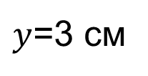
Порівняння теоретичних та експериментальних величин:
$y$=3 см
R=7.5 см
h=2(R-y)=2(7.5-3)=9(см)
h, см теоретична | h, см експеріментальна
9 | 9.3
Ця відповідь відрізняється від
оригіналу на 0.3 см.

Slide 10
висновки:
1.Незвичайна поведінка пристрою зі зміщеним центром мас досліджується завдяки неспівпадіння центру мас з його геометричним центром.
2. У всіх трьох випадках центр мас спрямований до самого нижнього положення. При цьому геометричний центр при підйомі й спуску з похилої площини зміщується доверху.
3. Пристрій зі зміщеним центром мас зупиняється при русі до низу по похилій площині коли його центр мас займає найнижче положення.
4. Висота під` йому пристрою залежить від кута нахилу похилої площини й досліджена експериментально й розрахована теоретично. Її теоретична й експериментальні величини гарно узгоджуються.

Slide 11
Дякую за увагу

